Slide 1
Сдача детей нормативов ГТО в возрастной группе 6-8 лет.
Инструктор по физической культуре
Хасамудинова А.Г.

Slide 2
В 2019 году в Детском саду МКДОУ п. Кедровый проходила сдача нормативов испытания Всероссийского физкультурно-спортивного комплекса «Готов к труду и обороне» (ГТО) совместно с тренерами спортивной школы п. Кедровый «Искра» по следующим номинациям: * Прыжок в длину с места толчком двумя ногами; * Метание теннисного мяча в цель, дистанция 6 м; * Поднимания туловища из положения лежа на спине; * Поднимание туловища от пола; * Смешанное передвижение на 1 км; * Челночный бег.

Slide 3
Прыжок в длину с места толчком двумя ногами.

Slide 4
Метание теннисного мяча в цель, дистанция 6 м.

Slide 5
Поднимания туловища из положения лежа на спине.

Slide 6
Поднимание туловища от пола.

Slide 7
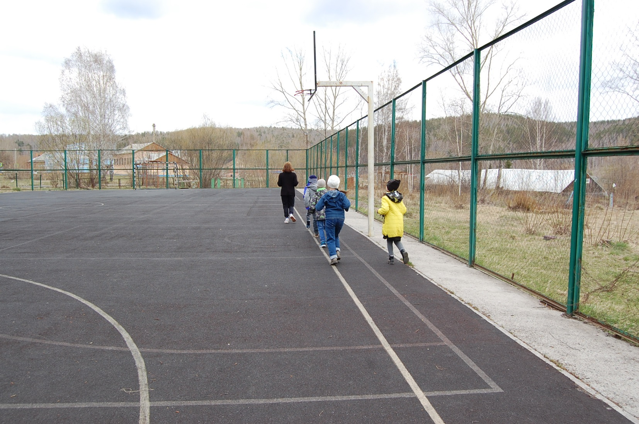
Смешанное передвижение на 1 км.

Slide 8
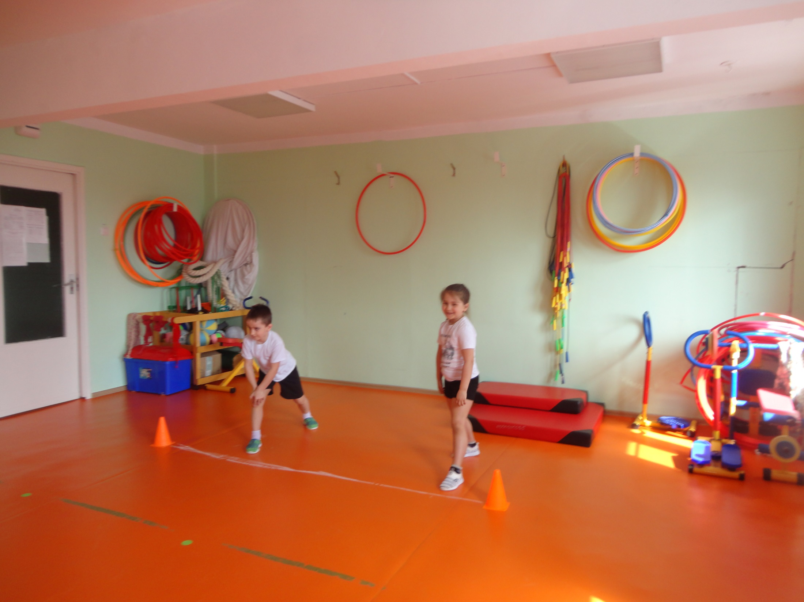
Челночный бег.

Slide 9
За успешное прохождение нормативов ГТО дети были награждены дипломами и сладкими призами.

Slide 10
Занимайтесь спортом!

